Slide 1
Pearls for the girls
Menopauze team NWZ: gynaecologen: A. Overbeek, N. Vos, C. Vergnes
verpleegkundig overgangsconsulentes: J. van Stralen, M. Kelter
(On)mogelijkheden bij climacteriele problematiek
Annelies Overbeek, gynaecoloog
Joyce van Stralen, verpleegkundig overgangsconsulente

Slide 2
Wie van jullie schrijft HST voor? Wie van jullie verwijst vrijwel (altijd) naar de menopauze poli?

Slide 3
Casus 1
Manon is 46 jaar, gezond, slank, heeft een wat korte cyclus van 2,5-3 weken, en heeft sinds enkele maanden typische overgangsklachten; nachtzweten en opvliegers. Hierdoor slaapt ze slecht. Ze heeft al wat producten van de drogisterij geprobeerd maar het helpt onvoldoende. Een vriendin vertelde over hormonen, daar heeft zij wel oren naar. Wat kan je haar hierover vertellen?

Slide 4
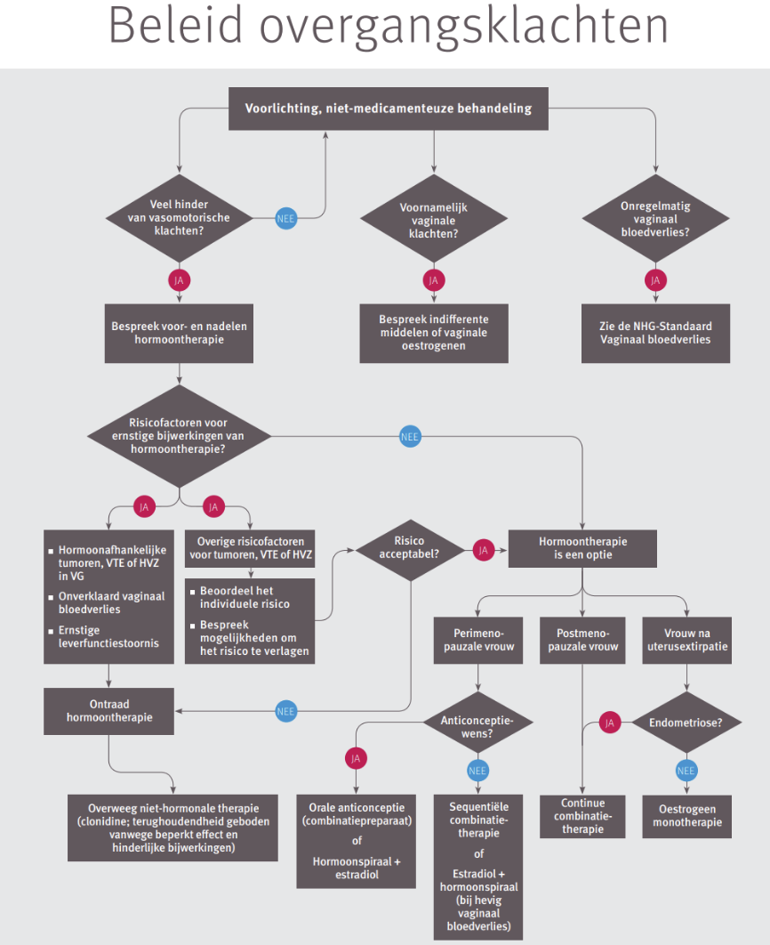

Slide 5
Voorlichting
De gemiddelde leeftijd waarop vrouwen in Nederland de menopauze bereiken, is 50-51 jaar
Ongeveer 80% van de vrouwen heeft vasomotore symptomen
Duur gemiddeld 3-7 jaar, soms langer
Vaginale atrofie: prevalentie neemt toe na menopauze
15% van de perimenopauzale vrouwen
30% van de postmenopauzale vrouwen
De incidentie in de huisartsenpraktijk is 26/1000 vrouwen/jaar in de leeftijd 45-64 jaar

Slide 7
Hormoontherapie? Krijg je daar geen borstkanker van?
Women’s Health Initiative 2002
Oudere vrouwen 65-80 jaar
Gemiddeld 12.5 jaar na de overgang
Andere medicatie dan in NL gebruikt wordt (medroxyprogesteron)
Verhoogd borstkankerrisico wordt bepaald door type progestageen
Duur van blootstelling aan progestageen bepaalt hoe groot het risico is
Andere risicofactoren zijn nog belangrijker (leeftijd, familieanamnese BMI, roken, alcohol, vroege menarche, late menopauze, late eerste zwangerschap (>30 jr), langdurig gebruik OAC na 40e levensjaar)
Positieve familie anamnese | RR 2.1 – 4.0
BRCA1/2 genmutatie | RR > 4.0
BMI > 30 | RR 1.5 – 2.0
Leeftijd > 55 jaar | RR 2.0
Alcohol 1-2 EH/dag | RR 1.2 – 1.5

Slide 8
Alternatieven?
Leefstijlinterventie: beweging, voeding, gezond gewicht, stressreductie, slaapritme, beperken alcohol en cafeine, stop roken
Acupunctuur
Cognitieve gedragstherapie
SSRI
Clonidine
1 dd 0,050-0,075 mg a.n. Bewezen minder effectief dan HST
Gabapentine
3dd 300mg: effectief voor vasomotore klachten, vaak veel bijwerkingen
Oxybutynine
3dd 2,5-5 mg, bijwerkingen: droge mond, droge ogen

Slide 9
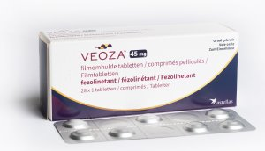
Veoza - Fezolinetant
Niet hormonale selectieve neurokinine receptorantagonist
Herstelt balans in de neuronale activiteit in thermoregulatiecentrum
Alleen voor vasomotore symptomen
Niet gelijktijdig gebruiken met OAC of HST
Nog geen onderzoeken bij vrouwen met borstkanker (in VG)
Nog geen lange termijn uitkomsten
Geen vergoeding – kosten +/- 60 euro per maand

Slide 11
Wat schrijf je voor?
Uterus nog in situ?
Wel of geen cyclus?
Wel of geen anticonceptiewens?
Risicofactoren voor trombose?
Zijn er ook vulvovaginale klachten?

Slide 12
Richtlijnendatabase > Management rondom menopauze

Slide 13
Welk oestrogeen?
Transdermaal (pleister, gel, spray)
Beter bij depressieve klachten want stabielere spiegel
Minder kans op hypertensie
Kan cholesterolverlagend werken
Geen gewichtstoename
Vaak beter effect op migraine/hoofdpijn
Tromboseneutraal
Oraal
Makkelijk, dagelijks (in combinatiepreparaat)
Wel first pass effect
Bij vaginale klachten aanvullend vaginale oestrogenen

Slide 14
Welke progestagenen?
Gemicroniseerd geconjungeerd progesteron (Utrogestan)
Cyclisch/sequentieel: R/ 1dd 200 mg ged 12 dagen
Dydrogesteron (Duphaston)
Cyclisch/sequentieel: R/ 1dd 10 mg ged 12 dagen
Continu R/ 1dd 100 mg
Continu R/ 1dd 10 mg

Slide 15
Bioidentiek?
Wel bio-identiek
Estradiol pleister | Systen pleister | Lenzetto spray | Oestrogel | Utrogestan | Bijuva (estradiol/utrogestan)
Niet bio-identiek
Femoston | Dydrogesteron | Mirena-IUD

Slide 16
Casus 2
Mieke is 49 jaar, heeft een druk sociaal leven en een drukke baan. Sinds kort heeft ze zoveel klachten. Hoofdpijn, lusteloosheid, hartkloppingen, duizeligheid, haaruitval, vermoeidheid, concentratieverlies, slecht slapen, gewrichtsklachten. Ze voelt zich vaak nerveus en geirriteerd, en heeft huilbuien en sombere gedachten. Zelf denkt ze aan een burn-out....

Slide 17
Vooral of alleen maar atypische klachten
Sowieso focus op leefstijl, slaap, stressreductie
Denk aan andere oorzaken bij het ontbreken van typische klachten (anemie, schildklier, depressie, burn out, middelenmisbruik, angst- of paniekstoornis, bijwerkingen medicatie)
Eerder depressie? Rondom puberteit, zwangerschap/kraambed?
2x zo hoog risico op depressie in menopauzale transitie indien depressie i.a.
Proefbehandeling hormoonsuppletie 3 maanden
Indien goed effect: dan continueren
Indien geen effect: op zoek naar andere oorzaak

Slide 18
Casus 3
Paula is 59 jaar en heeft een BMI van 38. Ze rookt 4 sigaretten per dag. Ze heeft al jaren last van vasomotore klachten. Haar laatste menstruatie was op haar 48e. Zou je haar hormonen voorschrijven?
Welke risicofactoren spelen er?

Slide 19
Casus 3
Paula is 59 jaar en heeft een BMI van 38. Ze rookt 4 sigaretten per dag. Ze heeft al jaren last van vasomotore klachten. Haar laatste menstruatie was op haar 48e. Zou je haar hormonen voorschrijven?
Welke risicofactoren spelen er?

Slide 20
Casus 3
Paula is 59 jaar en heeft een BMI van 38. Ze rookt 4 sigaretten per dag. Ze heeft al jaren last van vasomotore klachten. Haar laatste menstruatie was op haar 48e. Zou je haar hormonen voorschrijven?
Welke risicofactoren spelen er?

Slide 21
Casus 3
Paula is 59 jaar en heeft een BMI van 38. Ze rookt 4 sigaretten per dag. Ze heeft al jaren last van vasomotore klachten. Haar laatste menstruatie was op haar 48e. Zou je haar hormonen voorschrijven?
Welke risicofactoren spelen er?

Slide 22
Casus 3
Paula is 59 jaar en heeft een BMI van 38. Ze rookt 4 sigaretten per dag. Ze heeft al jaren last van vasomotore klachten. Haar laatste menstruatie was op haar 48e. Zou je haar hormonen voorschrijven?
Welke risicofactoren spelen er?

Slide 23
Cardiovasculair belast
Geen hoger risico op cardiovasculaire ziekten indien HST gestart bij leeftijd onder 60 jaar
Geen hogere mortaliteit door cardiovasculaire ziekten bij gebruik HST
Aanwezigheid van cardiovasculaire risicofactoren zijn geen contra-indicatie voor het starten van HST zolang ze optimaal worden gemanaged.
Het a priori riscio op CVZ en CVA is afhankelijk van cardiovasculaire risicofactoren

Slide 24
Cardiovasculair belast
Coronairlijden
HST met alleen oestrogenen is geassocieerd met geen of verminderd risico op coronairlijden
HST met oestrogenen en progestagenen is geassocieerd met weinig of geen verhoging van het risico op coronairlijden
CVA
Orale HST is geassocieerd met een kleine verhoging van het risico op CVA
Transdermale HST is niet geassocieerd met CVA

Slide 25
Trombose in voorgeschiedenis
Orale HST is geassocieerd met een hoger risico op VTE
Bij de standaard therapeutische dosis transdermale oestrogenen is het VTE risico niet verhoogd tov baseline population risk
Voorkeur voor transdermale toediening bij:
BMI ≥ 30
Roken
Vrouwen die antistolling gebruiken mogen (orale) HST gebruiken

Slide 26
Borstkanker in voorgeschiedenis
In principe contra-indicatie
In uitzonderlijke situaties, als alle risico’s duidelijk zijn besproken, kan HST overwogen worden
Overweeg SSRI’s of andere niet-hormonale opties
Geen SSRI’s als patiente tamoxifen gebruikt
Adviseer geen supplementen

Slide 27
Controles bij HST
Jaarlijkse controle bij huisarts:
Bloeddrukcontrole
Hoe is het met de klachten? Kan de medicatie worden afgebouwd?
Bij goed effect ten minste 1 jaar voortzetten
Bloedverlies ≥3 maanden na start continu HST vereist verwijzing naar gynaecoloog
Benadruk belang van 2-jaarlijkse screening mammacarcinoom

Slide 28
Wanneer stoppen?
In principe maximaal 5 jaar
Adviseer afbouwen van de medicatie vanwege een lager risico op terugkeer van de klachten op korte termijn
Zolang de oestrogenen niet zijn afgebouwd, dient een patiënte met uterus onverminderd door te gaan met progestagenen

Slide 29
Wie van jullie gaat nu HRT voorschrijven?
Wij denken graag mee bij vragen, denk aan meekijkconsult!

Slide 30
“Bloedonderzoek (FSH/E2) is nuttig bij overgangsklachten”
NIET WAAR

Slide 31
“Overgangsklachten kunnen al ontstaan voor de menopauze”
WAAR

Slide 32
“Met de huidige medicatie hoger borstkankerrisico bij gebruik volgens richtlijn”
NIET WAAR

Slide 33
“Bij problemen met plaklaag is transdermale toepassing niet mogelijk”
NIET WAAR

Slide 34
“Facebookgroepen adviseren steeds hogere doseringen oestrogeen; moet je hierin meegaan?”
NIET WAAR

Slide 35
“Vrouwen die in het verleden zwangerschapshypertensie en diabetes hebben gehad hebben een hoger risico op HVZ en DM in de (post) menopauze”
WAAR

Slide 36
“Vrouwen zonder risicofactoren kunnen door eerste lijnsverpleegkundig overgangsconsulente en de huisarts behandeld worden”
WAAR

